Slide 1
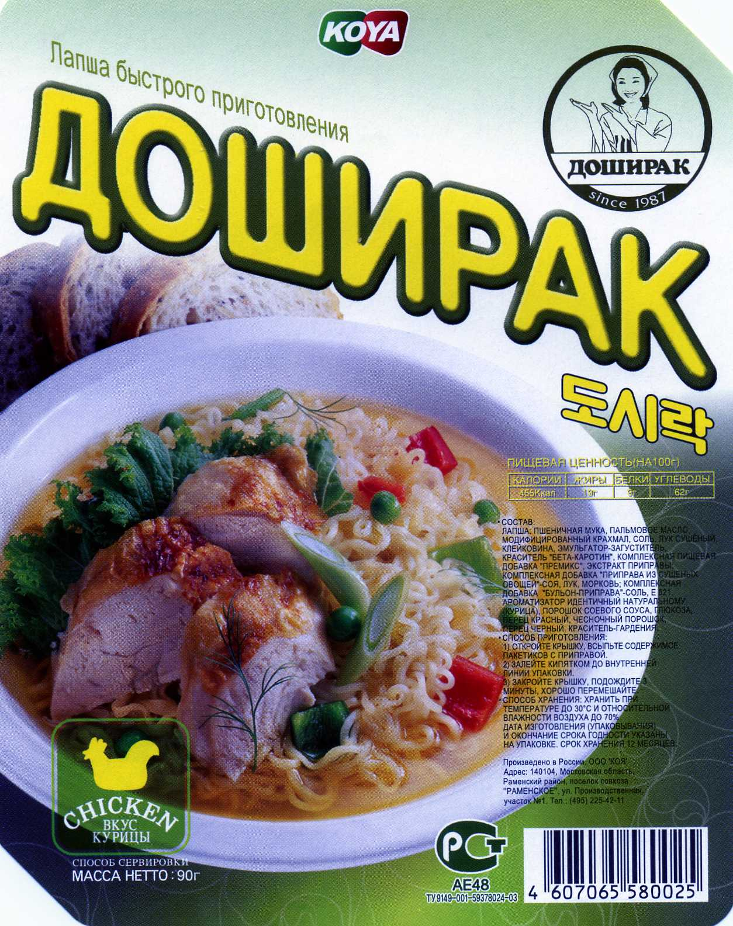
Это, без сомнения, лидер среди полуфабрикатов по «вредности»
Пшеничная мука,пальмовое масло,модифицированный крахмал,соль,лук,сушёный,клейковина,эмульгатор-загуститель,краситель «Бета-каротин»,комплексная пищевая добавка «Премикс»,экстракт приправы,комплексная»добавка «Приправа из сушёных овощей»-соя,лук,морковь,комплексная добавка «Бульон-приправа»-соль,Е 621,ароматизатор идентичный натуральному(курица),порошок соевого соуса,глюкоза,перец красный,чесночный порошок,перец чёрный,краситель-гардения.

Slide 2
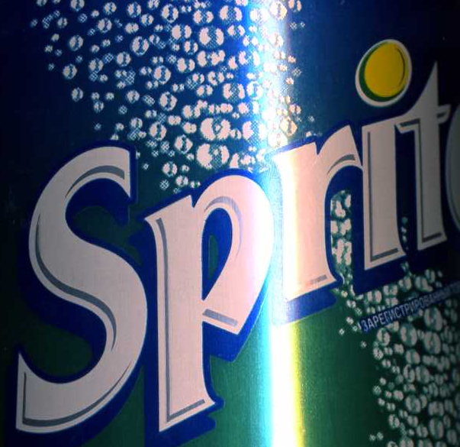
А этим можно очень чисто вымыть ванну или раковину
Сахар,диоксид углерода,регулятор кислотности(лимонная кислота,цитрат натрия),натуральные ароматизаторы,подсластители(аспартам,ацесульфам калия),консервант (бензоат натрия).

Slide 3
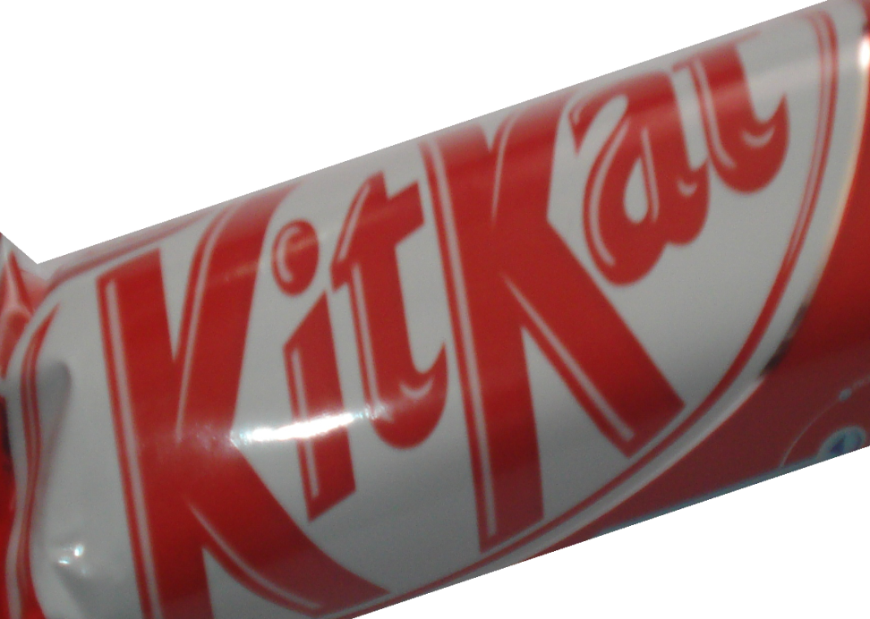
Содержит всё для того, чтобы потолстеть
Сахар, молоко сухое цельное, какао масло, мука пшеничная ВС, какао тертое, жир растительный, масло топленое, эмульгаторы (соевый лецитин, Е 476), разрыхлитель (сода пищевая), улучшитель муки (сульфат кальция), соль, ароматизатор (ванилин).

Slide 4
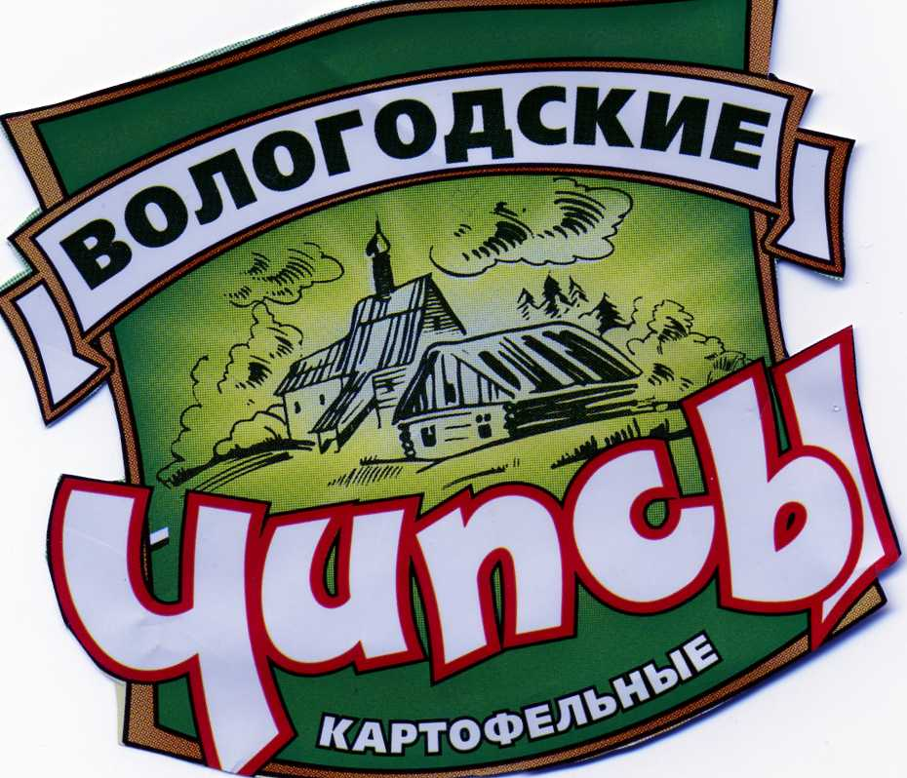
На ЭТО могут позариться только очень неприхотливые тараканы
Содержит вкусоароматические добавки,усилитель вкуса. Картофель внутри пачки черный, не иначе, как от добавок и канцерогенов.

Slide 5
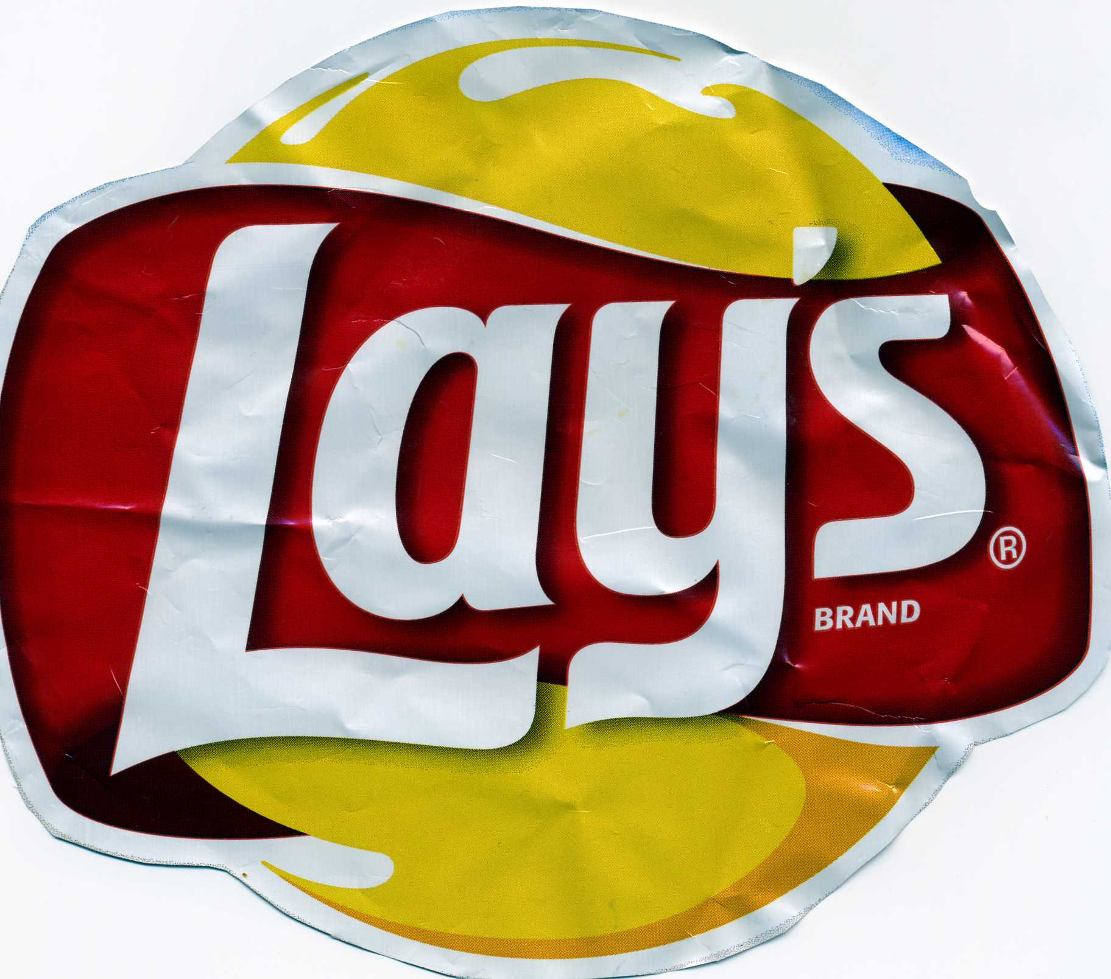
Картофель,растительное
масло,вкусовая
добавка[натуральные и
идентичные натуральным
ароматизаторы(содержит
экстракт ячменного
солода),лактоза(из
молока),сахар,усилитель вкуса
и аромата(глутамат
натрия),регулятор
кислотности(лимонная
кислота,диацетат
натрия,фосфат
кальция),молочный белок],соль.

Slide 6
Токсичными могут оказаться и вещества, которые случайно попадают в пищу. Это
естественные токсины и остатки пестицидов, попадающие в мясо животных,
остатки медикаментов, добавляемых к кормам, либо вещества, случайно
попадающие в пищу.
Например большинство продуктов животного происхождения (молоко, сыр, мясо)
содержат измеримые количества ДДТ (пестицид). Это результат повсеместного
загрязнения окружающей среды ДДТ.
Природные токсины, попадающие в пищу, могут обладать канцерогенным,
мутагенным и тератогенным действием. Эти вещества могут образовываться в
результате долгого хранения продуктов.

Slide 7
Другие добавки можно считать вполне безопасными (лимонная кислота, молочная кислота, сахароза и др.). Однако следует понимать, что способ синтеза тех или иных добавок в разных странах различен, поэтому их опасность может сильно различаться. Например, синтетическая уксусная кислота или лимонная кислота, полученная микробиологическим способом, может иметь примеси тяжёлых металлов, содержание которых в разных странах нормируется по-разному. Со временем, по мере развития аналитических методов и появления новых токсикологических данных, государственные нормативы на содержание примесей в пищевых добавках могут пересматриваться.
В настоящее время в маркетинговых целях многие производители не указывают ингредиенты с буквенным кодом E. Они заменяют их на название добавки, например «глутамат натрия», что вводит в заблуждение несведущего покупателя.

